Slide 1
Determinación del Precio

Slide 2
Conceptos

Slide 3
Valor
Cuando se quiere comprar un producto, no solo es el producto el que se adquiere sino que se compra la satisfacción de una necesidad o de un deseo. Se compra Valor
Pero un fabricante no puede producir un valor, puede elaborar y ofrecer un satisfactorio, que para poder comercializar o vender, le otorga un precio, de acuerdo al valor que le asigna su potencial cliente para satisfacer su necesidad.

Slide 4
Precio
De acuerdo a lo anterior, el precio se define como la expresión monetaria del valor que posee un producto o servicio como el esfuerzo, la atencion o el tiempo, la escasez y preferencias
Para establecer un precio es preciso un buen conocimiento de los clientes, del valor que para ellos representa el producto ofrecido, así como la imagen que el vendedor proyecta sobre su oferta. Considerando atributos como calidad, higiene, buen servicio entre otros.

Slide 5
Variables que afectan al precio
El precio puede estudiarse desde dos perspectivas: la del cliente; que lo utiliza como una referencia de valor. Y del vendedor, para quien el precio significa una herramienta mediante la cual convierte su volumen de ventas en ingresos.

Slide 6
Variable: Vendedor
El valor esta en relación directa con la utilidad y el esfuerzo que representa el producto o servicio
Mayor valor tiene aquello que mas trabajo y recursos demanda
No solo se valora la cantidad de trabajo empleado, sino que ademas se considera la calidad

Slide 7
Variable: Cliente
Los clientes confían en el precio como un indicador de calidad en la decisión de compra
La percepción de calidad también puede verse influenciada por la reputación del vendedor, la publicidad o promoción del producto

Slide 8
Factores a considerar para determinar el precio
El primer componente para determinar el precio es el valor de la mano de obra y la materia prima
Otro factor es la oferta. Si esta sube se necesita de mas trabajo y mano de obra, esta se hace mas escasa y por tanto se encarece, luego el precio final será mayor
También debe considerarse el transporte, considerar kilometraje recorrido, valor del combustible y sueldo del chofer, estacionamiento
Una vez trasladado el producto se debe considerar la instalación
Margen de error; se deben considerar riesgos implícitos como multas por no cumplimiento de plazos, infracciones de transito, potenciales choques, infracciones de transito, seguros, financiamientos bancarios
Se debe incluir la utilidad que se desea obtener

Slide 9
Otras variables
Lugar: una de las variables que va a determinar el precio es el lugar de destino FOB o CIF
FOB: Significa que el vendedor después de haber producido el bien cumple su obligación de entrega cuando la mercadería sobrepasa la borda del buque, en el puerto convenido
CIF: Significa que el vendedor después de producido el bien y lo deja en el barco, debe pagar los costos, flete y el seguro para proteger la mercancía
Una vez establecido el costo de producir el bien (FOB) le incorporo flete y seguro (CIF)
Cantidad: Si los precios son unitarios o mayoristas
Impuesto: El saber si esta con o sin impuesto

Slide 10
Componentes del Precio
Costos Variables: Son los costos que cambian proporcionalmente con los niveles de producción
Costos Fijos: Son aquellos que se mantienen inalterables al nivel de producción
Margen: Es un adicional que debe reflejar la utilidad que desea generar el negocio

Slide 11
Como calcular el costo variable
Identifico el producto
Determino la unidad de costeo; determino la cantidad y valor de la materia prima y de la mano de obra
Conocer el precio de venta
Averiguo cuantas unidades de productos vendo al mes

Slide 12
Calculo del Costo Fijo
Se deben reconocer los gastos generales de los meses pasados y de ahí se saca un promedio de cuanto es el presupuesto mensual.
Los costos fijos son iguales a los gastos generales mas los gastos administrativos

Slide 13
Calculo del Margen
Se le llama margen porque muestra como contribuyen los precios de los productos o servicios a cubrir los costos fijos y a generar utilidad.

Slide 14
Variación de Precio
Aumento de costo por unidad: cuando la capacidad de la planta llega a su máximo y se quiere aumentar la producción se deben asumir un alza en los costos
Incremento de los precios por demanda o costos: cuando suceden una de estas situaciones el empresario puede aumentar los precios dependiendo del nivel de competencia
Relación entre los costos e ingresos: cuando los costos aumentan se pueden subir el precio dependiendo si el producto tiene sustitutos (competencia)
Tomadores de precio v/s Buscadores de precio:

Slide 15
Errores al establecer el precio
Para poner el precio a un producto depende de los objetivos del empresario, del consumidor y sector de mercado
Es muy común que el depto de finanzas lo determine y no el de marketing esto lleva a pensar el problema desde la empresa y no del consumidor
Un error es no utilizar el punto de vista del consumidor

Slide 16
Politica de Fijación de Precio
Precios Preliminares | Precios Exagerados | Precios de Penetracion
Precios Profesionales | Precios Eticos | Precio de Caballero
Precios Promocionales | Articulo Reclamo | Descuentos Superficiales
Precios Flexibles
Un solo precio
Precios psicológicos

Slide 17
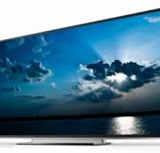
Precios Exagerados
Durante la etapa de introducción de ciclo de vida del producto, la demanda tiende a ser rígida. La exageración de precio permite a la empresa cobrar al cliente el mas alto precio que este dispuesto a pagar y así cubrir los costos de desarrollo
Ejemplo: El valor de los tv plasma al principio y luego que la oferta aumenta bajan de precio

Slide 18

Precios de Penetración
El precio de penetración es un precio mas bajo, destinado a lograr mayor volumen de ventas para lograr así participación en el mercado

Slide 19
Precios Profesionales
Los realizan personas que tengan profundos conocimientos o experiencia en un campo particular de actividades
Precios éticos
Precios de caballero

Slide 20

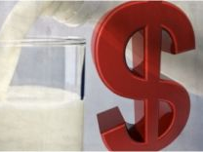
Precios de Profesionales
Precios éticos: Se utiliza cuando el vendedor es un profesional que tiene la responsabilidad de no cobrar demás a sus clientes. Ej: Honorarios médicos, leche para niños
Precios de caballero: Son los establecidos por concepto de honorarios en el ejercicio de distintas profesiones. Ej: honorarios profesionales

Slide 21
Precios Promocionales
Los precios promocionales son un componente de mezcla (mix, las 4p) de marketing y con frecuencia se coordina con la promoción. A veces ambas variables están relacionas entre si y la política de fijación de precios esta orientada hacia la promoción
Artículos reclamo
Descuento superficiales

Slide 22
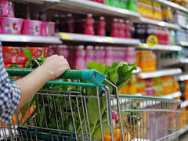
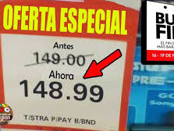
Precios de Promocionales
Artículos de reclamo: los productos que se venden por debajo de su costo son artículos de reclamo, se busca aumento en las ventas y utilidades
Descuentos superficiales: es una forma de fijar precio por comparación.

Slide 23
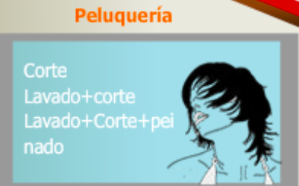
Precios Flexibles
Consiste en ofrecer a varias personas el mismo producto y cantidad a un precio distinto, por eso permite negociar el precio final

Slide 24
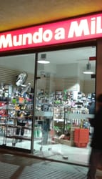
Un solo precio
Consiste en ofrecer a todos los clientes el mismo precio por el mismo producto
Un solo precio: facilita rapidez, simplifica la contabilidad, reduce personal de ventas, permite autoservicio. Ej: todo a $1.000
$999 la teoría del precio impar supone que se venderán mas unidades si el precio se fija en $999 y no $1.000. También se piensa que ciertos números tienen mas atracción para las personas.

Slide 25

Precio Psicologico
Los precios psicológicos tienen la finalidad de estimular las compras en reacciones emotivas
Precios según la costumbre: se fija el precio de acuerdo a la tradicion
Precios simbólicos: se establecen altos para obtener prestigio o imagen de calidad
Precios multiples: trata de incrementar tanto volumen de venta como dinero. Concede al cliente descuento por compras por volumen

Slide 26
Estrategia para escoger el mejor precio
Negociación | El precio depende de la oferta y la demanda
Descuento | Descuento por promociones, por volumen, por pronto pago
Geográficos | Precio determinado por flete, lugar, cantidad, temporada
Lider | Una empresa dominante de la industria establece el precio
Bajos todos los dias | Es mantener puntos con precios bajos todos los días del año
De referencia | Para ayudar en la decisión de compra se ofrece un punto de comparación con los precios de la competencia
Igualamiento | Busca lealtad en los clientes ofreciendo igualar el precio mas barato
Descreme | Vende a un precio mas alto a quien tiene mayor poder adquisitivo, Se maximiza utilidad en etapa de introducción
Por prestigio | El precio lo utilizan para dar impresión de calidad
Orientados al valor | Precio este de acuerdo con el mercado otorga un plus (regalo)

